Slide 1
Priraď správne číslo
Mgr. Lýdia Rezničáková

Slide 2
OPAKOVANIE
Počítaj do 5.
3
5
1
2
4
1
2
3
4
5

Slide 3
Pripravili sme pre vás cvičenie, v ktorom budete priraďovať k obrázku správne číslo. Spočítajte ovocie, kliknite na kruh so správnym číslom.
4
1
2
3
4
5

Slide 4
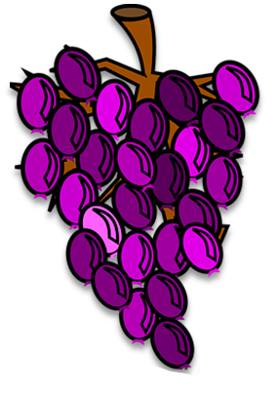
2
1
2
3
4
5

Slide 5
5
1
2
3
4
5

Slide 6
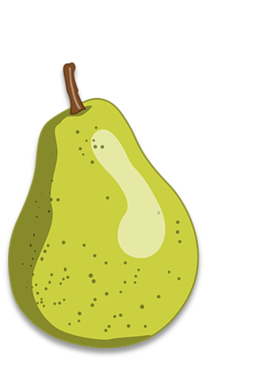
3
1
2
3
4
5

Slide 7
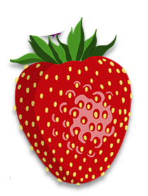
5
1
2
3
4
5

Slide 8
1
1
2
3
4
5

Slide 9
2
1
2
3
4
5

Slide 10
4
1
2
3
4
5

Slide 11
3
1
2
3
4
5

Slide 12
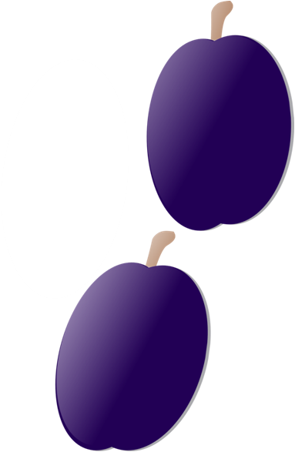
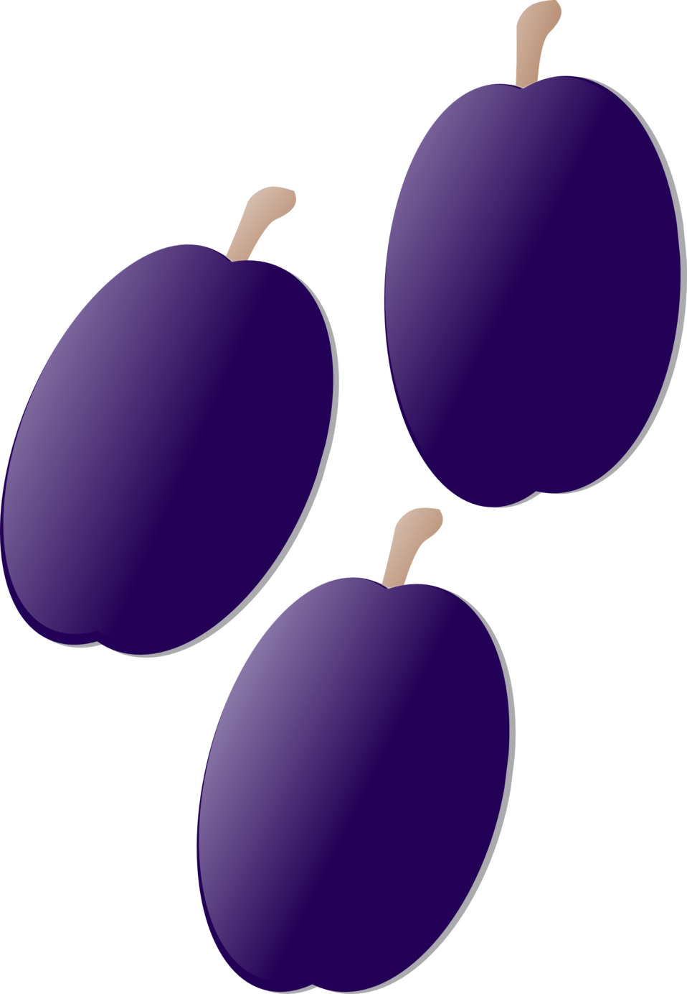
5
1
2
3
4
5

Slide 13
Verím, že sa Vám darilo.
Nezabudnite, že ovocie obsahuje vitamíny.
Ovocie je zdravé jedlo. Pomenujte toto ovocie.
KONIEC

Slide 14
Obrázky:
https://cdn.pixabay.com/photo/2016/06/30/14/54/fruits-1489128_960_720.png
http://res.publicdomainfiles.com/pdf_view/64/13546180212400.png

